Slide 1





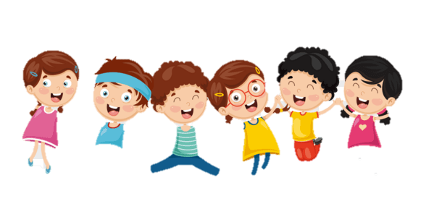
WU
YI
LAO
DONG
JIE
五
一
劳
动
节
学生假期安全教育主题班会

Slide 2


行业PPT模板http://www.ypppt.com/hangye/
https://www.ypppt.com/
01 五一来历我知道
目录
02 五一安全我牢记
03 五一班会我参与

Slide 3


01
五一来历我知道

Slide 4

五 . 一
定义&源于
五一来历我知道
源于
定义
国际劳动节又称“五一国际劳动节”、“国际示威游行日”(International Labor Day或者May Day)，是世界上大多数国家的劳动节。定在每年的五月一日。它是全世界劳动人民共同拥有的节日。
源于美国芝加哥城的工人大罢工。1886年5月1日，芝加哥的216816名工人为争取实行八小时工作制而举行大罢工，经过艰苦的流血斗争，终于获得了胜利

Slide 5
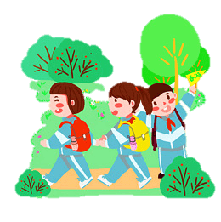
五 . 一
纪念
意义
1889年7月，在恩格斯组织召开的第二国际成立大会上宣布将每年的五月一日定为国际劳动节。
劳动者通过斗争，争取到了自己的合法权益，是人类文明民主的历史性进步，这才是五一劳动节的精髓所在

Slide 6
02
五一安全我牢记

Slide 7

防溺水安全
准则一
不私自下水游泳
准则二
不擅自与别的小伙伴结伴游泳
准则三
不到无安全保障的水域游泳，不在江(河)池塘戏水玩耍
准则四
学会基本的自护、自救方法。
准则五
若发现有人溺水，要及时向大人呼救并报警，不能自行下水营救，防止溺水事故发生

Slide 8
溺水自救
不要慌张，发现周围有人时立即呼救
身体下沉时，可将手掌向下压
顺着水流，边漂边游，如有人相救，自己要尽量放松，不可紧紧抱住抢救者
01
02
03
04
05
放松全身，让身体飘浮在水面上，将头部浮出水面，用脚踢水，防止体力丧失，等待救援
如果在水中突然抽筋，又无法靠岸时，立即求救。如周围无人，可深吸一口气潜入水中，伸直抽筋的那条腿，用手将脚趾向上扳，以解除抽筋

Slide 9
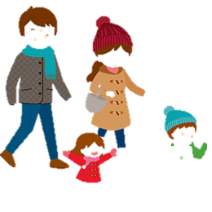
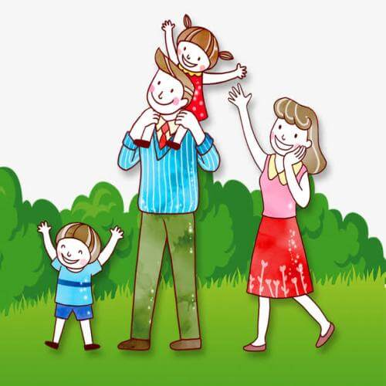

出游安全
拥抱大自然
同学们可利用这次假期，走进广阔大自然，拥抱大自然，去仔细观察、探索课堂上学不到的知识。但同时应加强自我防范，自我保护意识，防止发生财物遗失，人身伤害事故。严格要求自己，维护学校的形象和利益，严禁有损学校形象和声誉的行为。
增强防范意识
外出旅游的同学注意遵守消防规定，不携带火种和易燃易爆物品进入林区，以防发生火灾。大家外出参加野外活动时也不要擅自带火种（打火机、火柴等），不要随意玩火，防止意外事故，酿成大错。如果遇到意外情况，不要盲目施救，以免造成更大的人身伤害，需立即报警求援。牢牢记住报警电话，及时拨打：火警 119 报警 110 救护 120。

Slide 10
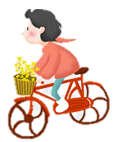
骑自行车
要按规定停放车辆
要听从交警指挥，服从管理
在遇到红灯时，依次停在路口停止线以外
要了解车辆性能，做到车辆的车闸、车铃齐全有效
要依次行驶，不抢道，不占道
要在规定的非机动车道内行车
04
未满12岁的儿童，不准在道路上骑自行车、三轮车和推拉人力车
05
02
要集中精力，骑车不戴耳机耳塞，不听录音、广播
要在转弯前，减速慢行，向后瞭望，伸手示意；
03
01

Slide 11
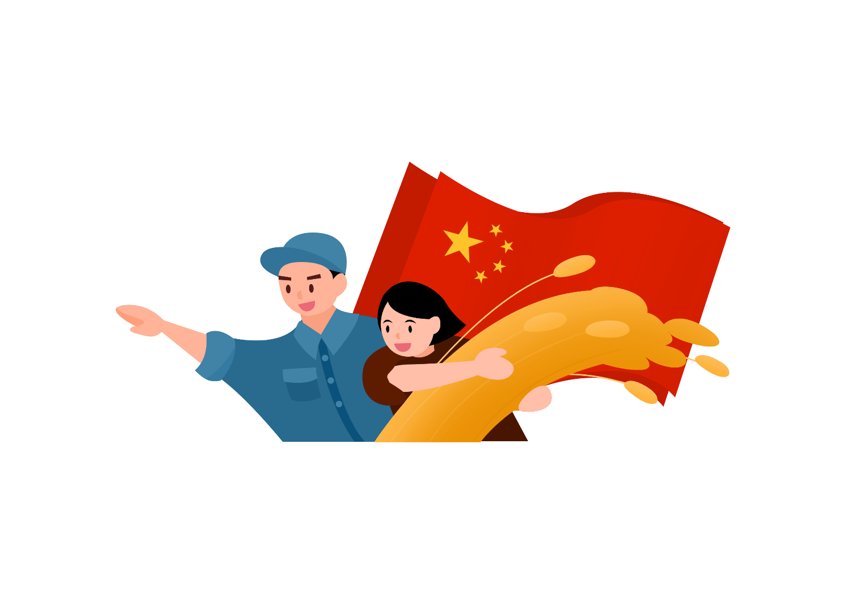
乘车安全
01
02
03
04
05
上车前先看清公共汽车是哪一路，因为公共汽车停靠站，往往是几路公共汽车同一个站台，慌忙上车，容易乘错车。
待车子停稳后再上车或下车，上车时将书包置于胸前，以免书包被挤掉，或被车门轧住。
上车后不要挤在车门边，往里边走，见空处站稳，并抓住扶手，头、手、身体不能伸向窗外，否则容易发生伤害事故。
乘车要尊老爱幼讲礼貌，见老弱病残及孕妇要主动让座。
乘车时不要看书，否则会损害眼睛。
Notes:
https://www.ypppt.com/

Slide 12
六不准&一必须
不准在铁路线路上行走、坐卧、逗留
01
02
不准抢越道口、击打列车
不准在铁路线两侧20米内放牧
06
03
不准在线路上玩耍、打闹
不准在站内、线路上拾捡物品
05
04
不准钻车、扒车、跳车
一必须：
穿过道口必须要一站，二看，三通过

Slide 13

居家安全
遇到陌生人来访
先不要开门，并检查门是否锁好。
问来人是谁，来找谁，有什么事。
无论来人是否说认识你的家人，而你并不认识来人，不要告诉他任何事情，更不可让他进来。告诉来人有什么事可以留言。
如果来人坚持不走，并以种种借口非要进门再说，请千万不要开门。必要的时候，可以打电话给邻居或派出所。
特别提醒大家注意的一点是：千万不能先开门再问来人是谁。

Slide 14
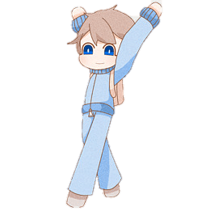
居家安全
有陌生人打来电话问父母的情况
首先问来电话的人是谁，有什么事。如果你并不认识来话人，请不要告诉他任何事情。
如果来话人要你父母的电话、寻呼机、手机号码，请不要告诉他，你可以请来话人留下姓名、单位、电话及留言。
对于陌生人打来的电话，你最好不要让对方知道只有你一个人在家。

Slide 15
饮食安全
在外就餐时，要去正规、卫生条件好的餐馆就餐
不暴饮暴食，防止消化不良
02
04
01
03
多吃水果蔬菜，不要吃“三无”食品和“垃圾”食品
在外旅行时，要少吃辛辣食物，尽量不吃小摊上食物

Slide 16

防 . 拐骗
遇到陌生人来访
外出游玩时要征得家长同意并将行程告知父母或其他家人，说明大概的返家时间。
养成进出家门随手关门的习惯。
不单独与素不相识的人同乘无人看管的电梯。
上下学、外出游玩、购物时，最好与同学、朋友等结伴同行。
不搭陌生人的便车。
不接受陌生人的钱财、玩具、礼物或食物。
驾车的陌生人问路，要与其保持一定距离，不可贴近车身。
不独自通过狭窄街巷、昏暗地下道，不独自去偏远的公园、无人管理的公厕，一人独处空屋时要关好门窗。
不要把家中的钥匙挂在胸前。
不要在外人或朋友面前炫耀父母的地位或财富。
应当熟记自己的家庭住址、电话号码以及家长姓名、工作单位名称、地址、电话号码等，以便在急需联系时取得联系。

Slide 17
临危逃生
秩序维持
记住四个电话
“119”火警电话。
“110”报警电话。
“122”交通事故报警电话。
“120”急救电话。
打电话不要慌张、语无伦次，必须要说清地点、相关情况，显著的特征。
保持镇静，趋利避害
学会自救、保护自己
想方设法，不断求救
01
02

Slide 18
03
五一班会我参与

Slide 19
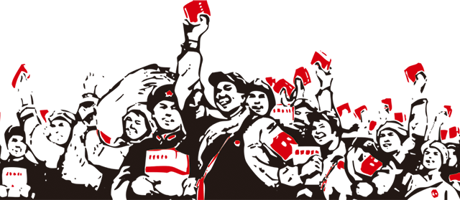
倡 议
节约用水，一水多用，别让生命之泉空流
节约用纸，珍惜森林资源
节约用电，不过早开灯，人走灯熄
保持地面清洁，不随手乱扔垃圾珍惜劳动成果
认真做好值日，营造良好学习环境
做好自己力所能及的事，让我们一起为这一集 体做出绵薄之力

Slide 20
劳动名言
达芬奇
高尔基
斯米尔诺夫
宋庆龄
勤劳一日，可得
一夜的安眠；勤
劳一生，可得幸
福的长眠
热爱劳动吧。没有一种力量能像劳动，既集体、友爱、自由的劳动的力量那样使人成为伟大和聪明的人
天才不能使人不必工作，不能代替劳动。要发展天才，必须长时间地学习和高度紧张地工作
知识是从刻苦劳动中得来的，任何成就都是刻苦劳动的结果

Slide 21
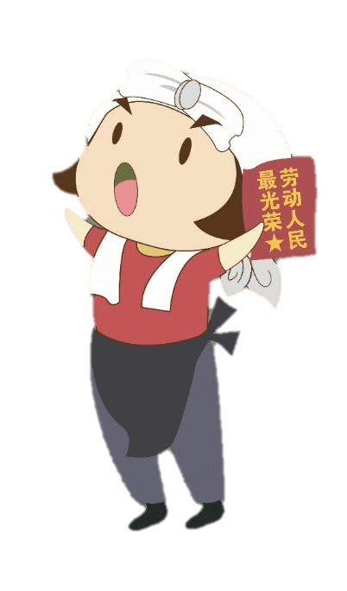
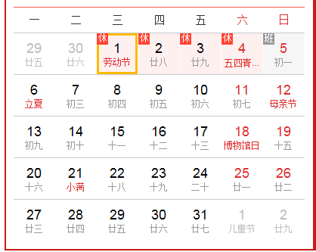
放假安排

Slide 22
WU
YI
LAO
DONG
JIE
五
一
劳
动
节
感谢观看
THANKS FOR WATCHING

Slide 23
更多精品PPT资源尽在—优品PPT！
www.ypppt.com
PPT模板下载：www.ypppt.com/moban/ 节日PPT模板：www.ypppt.com/jieri/
PPT背景图片：www.ypppt.com/beijing/ PPT图表下载：www.ypppt.com/tubiao/
PPT素材下载： www.ypppt.com/sucai/ PPT教程下载：www.ypppt.com/jiaocheng/
字体下载：www.ypppt.com/ziti/ 绘本故事PPT：www.ypppt.com/gushi/
PPT课件：www.ypppt.com/kejian/
Notes:
模板来自于 优品PPT https://www.ypppt.com/

